Slide 1
DIPLOMADO EN INTRODUCCIÓN A LA CIENCIA DE DATOS
Sesión 8
Luis Alejandro Torres Niño

Slide 2
FUNCIONES

Slide 3

Funciones
Una función es un conjunto de instrucciones al que se asigna un nombre, opcionalmente parámetros de entrada y resultados de salida, y que puede ser llamada desde otras partes de un programa para realizar una tarea concreta.
La función es entonces el recurso que el lenguaje de programación brinda para implementar esos subprogramas.
# Desaconsejado usar import *, pero utilizado aquí para argumentar el uso de funciones
from math import *
x = pi
y = (1 - sin(x/4)*cos(x)**4)/(1 + cos(x)**2)
print(y)
Funciones de biblioteca

Slide 4
Funciones
VENTAJAS
Las funciones brindan dos beneficios importantes de los que se pueden derivar muchos otros:
Estructura: Es un recurso que permite descomponer una tarea compleja en varias subtareas de menor entidad, que puedan ser abordables con mayores garantías de éxito.
Abstracción: Las funciones ocultan detalles tras una interfaz pública bien definida. Se hace abstracción de los detalles de implementación y lo que interesa únicamente son los valores de entrada que se le suministran y los resultados que devuelve.

Slide 5
Funciones
VENTAJAS
A partir de estas dos características básicas, se derivan el resto de las ventajas que brinda el uso de las funciones:
Permiten reutilizar código sin tener que reescribirlo cada vez.
Permite el encapsulamiento del código de la función. Así, por ejemplo, una vez dado por válido el código interno de una función, los errores de un programa no serán imputables a la implementación interna de la función.
La implementación interna puede cambiar sin que el programador que use esas funciones tenga que preocuparse de ello.

Slide 6
Funciones
VENTAJAS
A partir de estas dos características básicas, se derivan el resto de las ventajas que brinda el uso de las funciones:
Hace que el código resultante sea más claro y mantenible.
Las funciones brindan el mecanismo para dividir un problema grande en subproblemas pequeños, acotando la interacción entre los mismos a los datos intercambiados a través de su interfaz pública.
Es el mecanismo ideal para permitir la colaboración entre varios programadores: una vez puestos de acuerdo en la interfaz, cada cual tiene la libertad de programar la solución a los subproblemas parciales sin temor a que le afecte lo hecho por otros programadores (siempre que el resultado brindado sea el correcto).

Slide 7
Funciones
PAUTAS DE DISEÑO
Una función como abstracción debe centrarse en 3 propiedades:
Su dominio, conjunto de valores que pueden tomar sus parámetros de entrada.
Su rango, conjunto de valores que puede devolver como resultado.
Su propósito, la relación existente entre los valores de entrada y los de salida, así como los posibles efectos colaterales que puedan existir.

Slide 8
Funciones
PAUTAS DE DISEÑO
Cada función debe tener un único propósito. Es el principio de responsabilidad única.
El objetivo perseguido con la función debería ser fácilmente identificado con un nombre corto.
Si una función hace múltiples tareas de forma consecutiva, debería rehacerse en múltiples funciones.
No te repitas (DRY, Don’t repeat yourself).
Si un fragmento de código aparece varias veces repetido, es una buena oportunidad para darle un nombre e invocarlo múltiples veces.
Las funciones deben ser generales.
No tiene sentido, por ejemplo, definir una función específica para elevar un número a la quinta potencia, cuando podemos definir con carácter general, una función que eleve un número a cualquier exponente.

Slide 9
Funciones
DEFINICIÓN DE FUNCIONES
# Primero definimos la función, especificando su
# nombre y sus parámetros
def area_circulo(r):
area = 3.1415*r**2
return area
diametro = 10
area = area_circulo(diametro/2)
print("Área del círculo de diámetro {} es {}.".format(diametro, area))

Slide 10
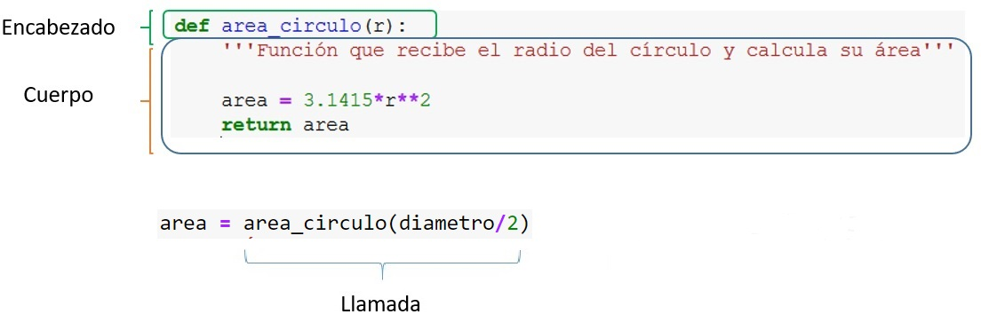
Funciones
DEFINICIÓN DE FUNCIONES

Slide 11
Funciones
DEFINICIÓN DE FUNCIONES
A tener en cuenta:
Antes de llamar a una función, esta debe haber sido definida previamente en el programa.
La primera sentencia útil que se ejecuta es la primera sentencia del programa principal. Programa principal es el conjunto de todas las sentencias que no están incluidas dentro del cuerpo de ninguna función.
Si la función tiene parámetros de entrada, a la hora de llamar a la función se calculan los valores de los argumentos, evaluando las expresiones correspondientes (en el ejemplo se evalúa diametro/2). El valor del argumento resulta asociado al parámetro de la función (en este caso r).

Slide 12
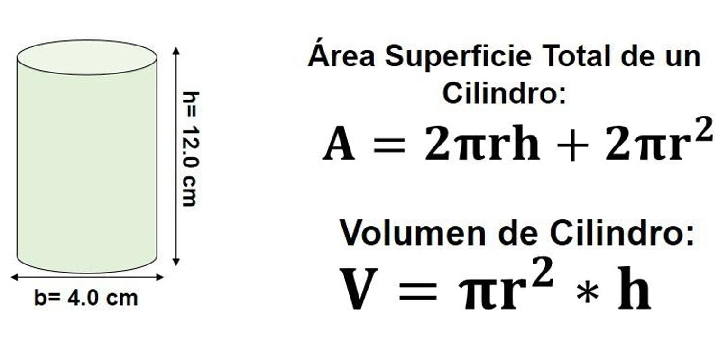
Funciones
DEFINICIÓN DE FUNCIONES
def area_circulo(r):
'''Función que recibe el radio del círculo y calcula su área'''
area = 3.1415*r**2
return area
# El estilo PEP 8 recomienza dejar dos líneas en blanco después de una función
# Programa principal
radio = float(input("Diga el radio: "))
altura = float(input("Diga la altura: "))
area_cilindro = 2*area_circulo(radio) + 2*3.1415*radio*altura
print('El área de un cilindro de radio {} y altura {} es {}.'.
format(radio, altura, area_cilindro))
Ejercicio:
Modifique el programa para que tenga otras dos funciones:
Área Superficial
Volumen del cilindro

Slide 13
Funciones
TIPOS DE FUNCIONES SEGÚN SUS PARÁMETROS Y RESULTADOS DEVUELTOS
Funciones sin parámetros de entrada
def intro():
print('Este código solo imprime este mensaje.')
intro()
def funcion():
pass # TODO: completar más tarde
Funciones que no devuelven valores
a = intro()
print(a)

Slide 14
Funciones
TIPOS DE FUNCIONES SEGÚN SUS PARÁMETROS Y RESULTADOS DEVUELTOS
Funciones con más de un parámetro
# Primero definimos la función, especificando su nombre y sus parámetros
def area_cilindro(r, h):
'''Función que recibe el radio y la altura de un cilindro y calcula su área'''
pi = 3.14159
area = 2*pi*r**2 + 2*pi*r*h
return area
area_c = area_cilindro(1, 4.5)
print('El área del cilindro es {}.'.format(area_c))

Slide 15
Funciones
TIPOS DE FUNCIONES SEGÚN SUS PARÁMETROS Y RESULTADOS DEVUELTOS
Funciones que devuelven más de un resultado
def min_max(lista):
'''Devuelve el mínimo y el máximo de la lista que recibe como argumento'''
mn = mx = lista[0]
for elem in lista[1:]: # [1:] evita comparar con el índice 0
if mn > elem:
mn = elem
elif mx < elem:
mx = elem
return mn, mx # Devolvemos una tupla
lista_prueba = [1, 10, 2, -3, 6, 8]
mn, mx = min_max(lista_prueba) # Desempaquetado de la tupla
print('Los valores extremos de la lista {} son:\nMin: {} Max: {}'.format(lista_prueba, mn, mx))

Slide 16
Funciones
TIPOS DE FUNCIONES SEGÚN SUS PARÁMETROS Y RESULTADOS DEVUELTOS
Parámetros con valores por defecto
def limita(valor, inf=0.0, sup=1.):
'''Devuelve valor si inf < valor < sup.
Si valor < inf devuelve inf.
Si valor > sup devuelve sup'''
if inf <= valor <= sup:
return valor
elif valor > sup:
return sup
else:
return inf
valor = 3.
# con límites por defecto
print('Valor {} limitado en el rango por defecto [0.0, 1.0]: {}'.format(valor, limita(valor)))
# con un límite cambiado: inf -> -1.
print('Valor {} limitado en el rango [-1.0, 1.0]: {}'.format(valor, limita(valor, -1.)))
# con un límite cambiado: sup -> 5.
print('Valor {} limitado en el rango [0.0, 5.0]: {}'.format(valor, limita(valor, sup=5.)))
# con los dos límites cambiados: inf -> -1., sup -> 5.
print('Valor {} limitado en el rango [-1.0, 5.0]: {}'.format(valor, limita(valor, -1., 5.)))

Slide 17
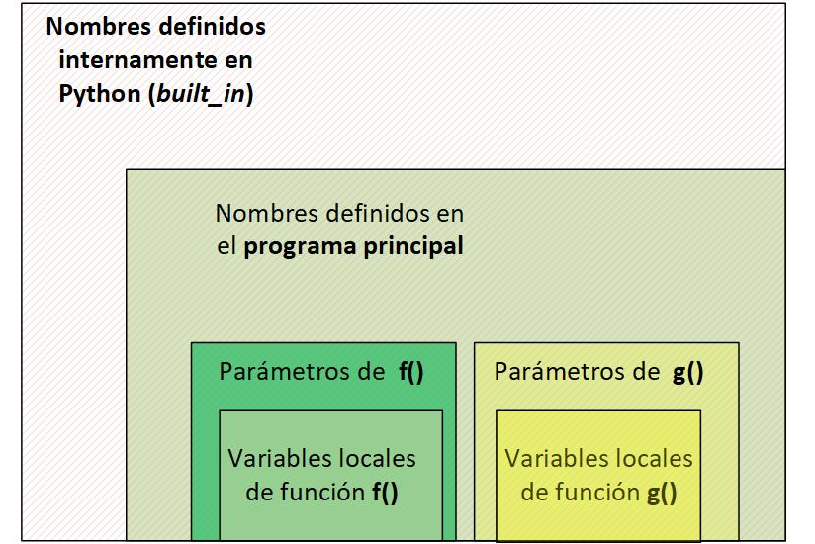
Funciones
ALCANCE DE LAS VARAIBLES: VARIABLES LOCALES Y GLOBALES
Al inicio de cada llamada a una función se crea internamente un marco de memoria local de valores que contienen:
Los valores de entrada de los argumentos de la función
Todas aquellas variables que la función declare localmente
# Multiplica n*10
def mult_10(n):
a = 10*n
print('a en mult_10: ', a, '\nn en mult_10: ', n)
return a
# Programa principal
a = 5
n = mult_10(3*a)
print('a en prog. principal: ', a, '\nn en prog. principal: ', n)

Slide 18
Funciones
ALCANCE DE LAS VARAIBLES: VARIABLES LOCALES Y GLOBALES
Variables globales
Normalmente, no se debe acceder a variables globales desde dentro de las funciones: no es buena idea leer el valor de dichas variables, pero mucho menos modificarlas mediante una asignación.
# No hagas esto nunca
def func():
global a
a = 30
print('func a =', a)
# Programa principal
a = 5
func()
print('Prog. principal a =', a)

Slide 19
Funciones
FUNCIONES Y TRATAMIENTO DE EXCEPCIONES
# Función clónica del método index() de las listas
def indice(lista, valor):
for i, x in enumerate(lista):
if x == valor:
return i
raise ValueError('{} is not in list'.format(valor))
lista = [-5, 1, 3, 4, 12, 21, 23, 34, 43, 123]
try:
valor = 0
print('{} está en la posición {} de la lista {}.'.format(valor, indice(lista, valor), lista))
except ValueError as error:
print(error)
# Usando el método index()
try:
valor = 0
print('{} está en la posición {} de la lista {}.'.format(valor, lista.index(valor), lista))
except ValueError as error:
print(error)

Slide 20
Funciones
EJERCICIOS
Escribir una función que muestre por pantalla el saludo ¡Hola amiga! cada vez que se la invoque.
Escribir una función que reciba un número entero positivo y devuelva su factorial.
Escribir una función que calcule el total de una factura tras aplicarle el IVA. La función debe recibir la cantidad sin IVA y el porcentaje de IVA a aplicar, y devolver el total de la factura. Si se invoca la función sin pasarle el porcentaje de IVA, deberá aplicar un 21%.
Escribir una función que reciba una muestra de números en una lista y devuelva un diccionario con su media, varianza y desviación típica.

